Slide 1
QUESTIONARIO DI AUTOVALUTAZIONE 2020-2021
SCUOLA DELL’INFANZIA
100% delle risposte

Slide 2
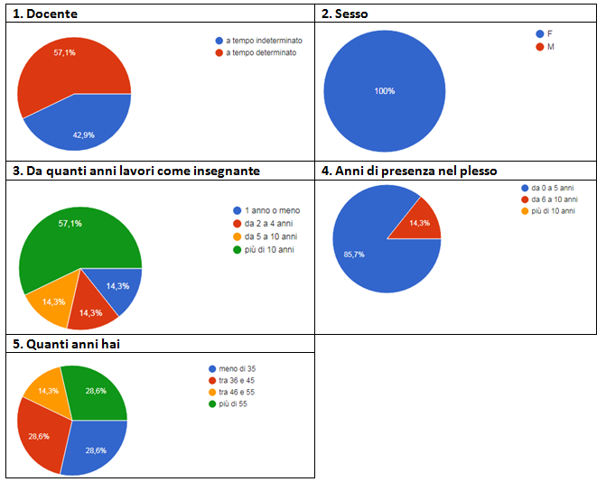

Slide 3
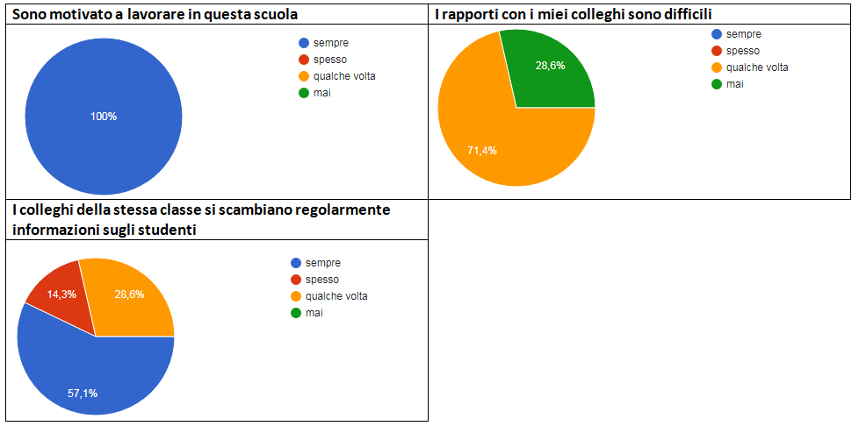

Slide 4
DIRIGENZA

Slide 5


Slide 6
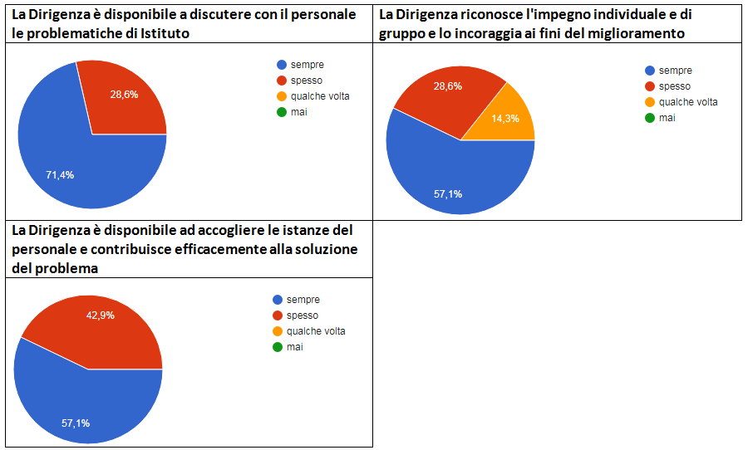

Slide 7
SCUOLA
E
EMERGENZA SANITARIA

Slide 8



Slide 9



Slide 10
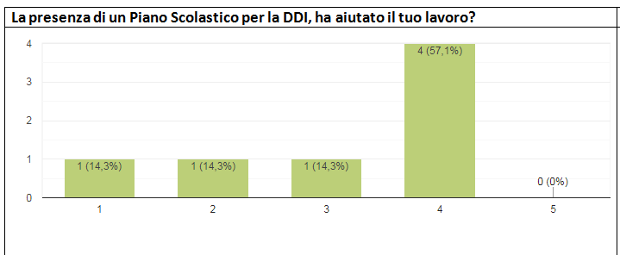
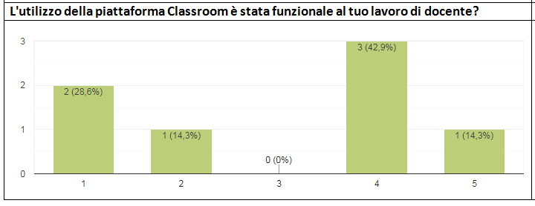

Slide 11


